Slide 1




Насоки за разработване на иновационни модели за повишаване на конкурентоспособността на земеделските стопанства
Използване на мултифакторен анализ за конструиране на иновативни модели увеличаващи конкурентоспособността на фермите
проф. д-р Димитър Николов, гл. ас. д-р Красимир Костенаров
Институт по аграрна икономика, ССА
Проект „Иновационни модели за повишаване на конкурентоспособността на земеделските стопанства в България“, финансиран от ФНИ, договор No ДН 15/11 от 18.12.2017

Slide 2
Теоретична обосновка
Бизнес моделът формулира логиката и предоставя данни и други доказателства, които демонстрират как бизнесът създава и доставя стойност на клиентите.
Той също така очертава архитектурата на приходите, разходите и печалбите, свързани с предприятието, предоставящо тази стойност. Различните елементи, които трябва да бъдат определени при проектирането на бизнес модел, са изброени на фигура 1.

Slide 3
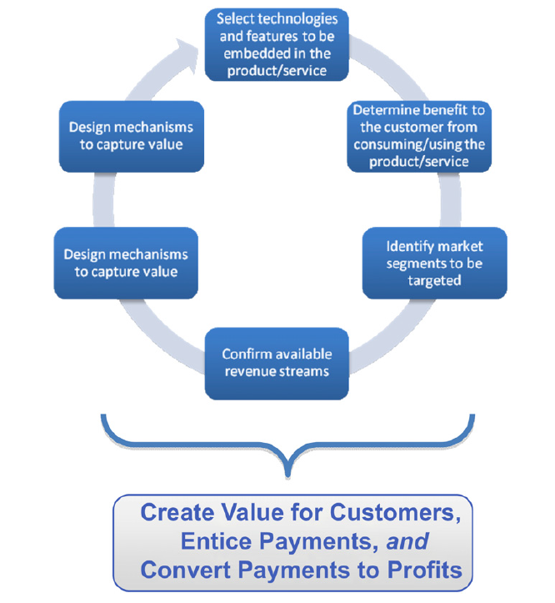
Теоретична обосновка
Фигура 1. Дизайн на бизнес модела

Slide 4
Теоретична обосновка
Въпросите, свързани с добрия дизайн на бизнес модела, са взаимосвързани и са в основата на това как да изградим устойчиво конкурентно предимство и да постигнем по-висока печалба?
Бизнес моделът определя начина на действие на ЗС, създава и доставя стойност на клиентите, а след това преобразува получените плащания в печалби.
Иновациионните бизнес модели трябва да превъзхождат не само иновациите на продуктите, но и бизнеса дизайна на модела. Това включва разбирането на възможностите за дизайн на бизнеса, както и потребностите на клиентите и технологичните иновации.

Slide 5
Теоретична обосновка
Опитът, натрупан през последните години показва, че постигането на печалби е възможно чрез прилагането на търговски жизнеспособни бизнес модели в рамките на пазарната мрежа от производители, доставчици и потребители, които включват и малките земеделски производители.
Тези бизнес модели, включващи малките земеделски производители, трябва да предоставят основни услуги на производителите и да осигуряват надеждно снабдяване на купувачите.
Успоредно с това, тези модели трябва да се справят с високите разходи и рискове при сделките, които купувачите търсят при покупката от голям брой фрагментирани малки фермери.

Slide 6
Теоретична обосновка
Бизнес моделите на съвременните преработватели и търговци на дребно се изграждат чрез сътрудничество, съвместно инвестиране и обмен на знания между производители, доставчици, преработватели и търговци на дребно с цел постигане на качество, безопасност и сигурност за потребителите, надеждност на доставките, по-ниски цени и устойчивост.
Степента на сътрудничество и съвместно инвестиране зависи от естеството на продукта (нетрайни, диференцирани или маркови продукти или насипни стоки) и естеството на крайния купувач (търговска марка, търговия на едро и т.н.).
Наблюдава се обща тенденция на засилено сътрудничество и съвместно инвестиране сред участниците в веригата в повечето сектори на търговията с хранителни стоки.

Slide 7
Теоретична обосновка
Предпоставки за нови бизнес модели:
Бизнес среда: Обвързана е с по сложна динамика на развитие и изчезване / избледняване на съществуващи граници;
Конкуренция: базира се на възможности и знания;
Създаване на стойност: добавената стойност и потенциала на много фирми се измества към знанието, системни иновации и услуги.
Разширение на бизнеса: виртуална интеграция, партньорства, стратегически съюзи, съвместни предприятия, и аутсорсинг.

Slide 8
Теоретична обосновка
Шест компонента на бизнес модела за преобразуване на иновациите в икономическа ценност:
Оценка на проблема. Решение, което се отнася до проблем, както и стойността на това решение от гледна точка на ползата за клиента.
Маркетингов сегмент. Признава, че различните пазарни сегменти имат различни нужди и характеристики, като е необходим индивидуален подход към всеки от тях..
Структура на веригата от ценности. От изключителна важност е позицията на фирмата във веригата за създаване на стойност и как тя ще улови частта полагаща и се стойност.
Модели на приход. Определят начина за генериране на приходи (продажби, лизинг, абонамент, поддръжка и т.н.), структурата на разходите и маржовете целева печалба.
Стратегии на растежа. Идентификация на конкурентите и на мрежовите ефекти, които могат да бъдат използвани, за да се достави повече стойност за клиента.
Конкурентна стратегия. Как компанията ще се опита да развие устойчиво конкурентно предимство, което да се използва , за да се подобри конкурентната позиция на пазара.

Slide 9
Теоретична обосновка
Много автори считат БМ за отличен инструмент за стратегическа оценка на бизнес идеите, но прегледът на литературата показва липсата на ефективни качествено-количествени инструменти за избор на най-доброто решение на БМ в рамките на набор от потенциални алтернативи на БМ.
Подходящ инструмент за подпомагане на вземането на решения в бизнес модел (BM-DST) въз основа на качествено-количествена методология на анализа на решения с множествени критерии (MCDA), наречена аналитична йерархия (AHP). В този случай ще бъде използвана модифицирана процедура AHP, наречена Value-Analytical Ierarchy Process (V-AHP). V-AHP съчетава традиционните AHP процедури за класификация по качествени критерии и процедура "постно" за класификация по количествени критерии (D'Urso et al., 2011).

Slide 10
Бизнес модели
Използваме методическия подход разработен от Latora, A., Compagno, L., & Trapani, N. (2018)в:
Latora, A., Compagno, L., & Trapani, N. (2018). A DECISION SUPPORT TOOL FOR BUSINESS MODEL ANALYSIS. International Journal of the Analytic Hierarchy Process, 10(2). https://doi.org/https://doi.org/10.13033/ijahp.v10i2.516 - в статията е направен преглед на концепцията за бизнес моделирането и е проследено развитието на основните теории, дефиниции и компоненти на бизнес моделите. Използван е ANP модел за мултифакторен анализ.

Slide 11
Бизнес модели
Chesbrough и Rosenbloom (2002) “Ролята на бизнес модела в улавянето на стойността от иновациите: доказателства от компаниите за технологични компании на Xerox”
Дефиниция: "съгласувана рамка, която приема технологичните характеристики и потенциала и ги преобразува чрез клиенти и пазари в икономически суровини. Бизнес моделът е замислен като средство за фокусиране, което посредничи между развитието на технологиите и създаването на икономическа стойност.
"Компоненти:
  пазар
  предложение за стойност
  стойностна верига
  разходи и печалба
  стойностна мрежа
  конкурентна
  стратегия

Slide 12
Бизнес модели
Morris et al. “Бизнес моделът на предприемача: към единна перспектива” (2005 г.)
Дефиниция: “кратко представяне на това, как един взаимосвързан набор от решения в областта на рисковата стратегия, архитектура и икономика са насочени към създаване на устойчиво конкурентно предимство на определени пазари”
Компоненти:
  стойностно предложение
  клиент
  вътрешни процеси / умения
  външно позициониране
  икономически модел
  лични / инвестиционни фактори

Slide 13
Бизнес модели
Зот и Амит (2008) “Пригодността между стратегията за продуктовия пазар и бизнес модела: последици за фирменото представяне”
Дефиниция: “структурен шаблон за това как една централна фирма осъществява сделки с клиенти, партньори и доставчици; това е как тя избира да се свърже с факторите и продуктовите пазари. Той се отнася до цялостния мащаб на тези евентуално взаимосвързани гранични транзакции”
Компоненти:
  новост
  ефективност
  разграничаване
  ръководство на разходите
  времето на влизане в пазара

Slide 14
Бизнес модели
Osterwalder и Pigneur (2010) “Поколение бизнес модел: Наръчник за визионери, игрални ченгери и претенденти”
Дефиниция: "обосновката за това как една организация създава, доставя и улавя стойност«
Компоненти:
  клиентски сегменти
  ценни предложения
  канали
  взаимоотношенията с клиентите
  потоци от приходи
  ключови ресурси
  ключови дейности
  ключови партньорства
  структура на разходите

Slide 15
Бизнес модели
Бизнес моделът трябва да бъде нещо повече от добър логичен начин за правене на бизнес. Той трябва да бъде усъвършенстван, за да отговарят на специфичните нужди на клиентите.
Доброто проектиране и внедряване на бизнес модел включва и оценка на такива вътрешни фактори като външни фактори, свързани с клиентите, доставчиците и по-широката бизнес среда.
Нашето разбиране за характера на самото ЗС, заедно с ролята на предприемачите и мениджърите в икономиката, също трябва да се използват за по-доброто оценяване на бизнес моделите и тяхната роля в предприемачеството, иновациите и бизнес резултатите.

Slide 16
Бизнес модели
Предложения за оценка на иновационните модели за повишаване на конкурентноспособността на земеделските стопанства:
Модел за индивидуална оценка на всеки един от осемте модела на базата на определението за конкурентноспособност;
Модел за комплексна оценка на ефектите на моделите върху равнището на конкурентноспособност.

Slide 17
БЛАГОДАРЯ ЗА ВНИМАНИЕТО!

